Slide 1
Enigma密码的原理与破译
于红波
2019-3-13

Slide 2
提纲
Enigma密码机的设计原理
Enigma密码机的破解
波兰人方法
图灵的方法

Slide 3
古典密码
置换密码：交换字母的位置
代换密码
单表代换：频率分析
多表代换：重合指数法+频率分析
每加密一个字母就更换一次密码表并且永不 重复
一次一密

Slide 4
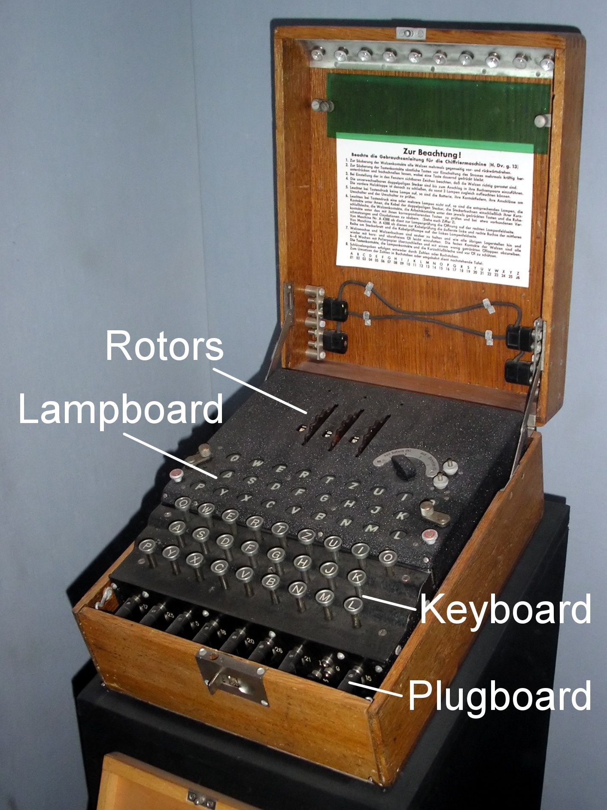
Enigma密码机的原理
键盘（keyboard）: 输入字母
灯盘（Lampboard）：在键盘上输入一个字母后，等盘上会有一个字母亮起，代表加密后的字母
转轮（Roter）: 加密部件
插线板（Plugboard）:加密部件
优点：
安全性高
使用方便

Slide 5
Enigma密码机原理
https://www.bilibili.com/video/av21919076/
思考：
Enigma密码机各个部件的组成和作用？
Enigma密码机的密钥空间有多大？

Slide 6
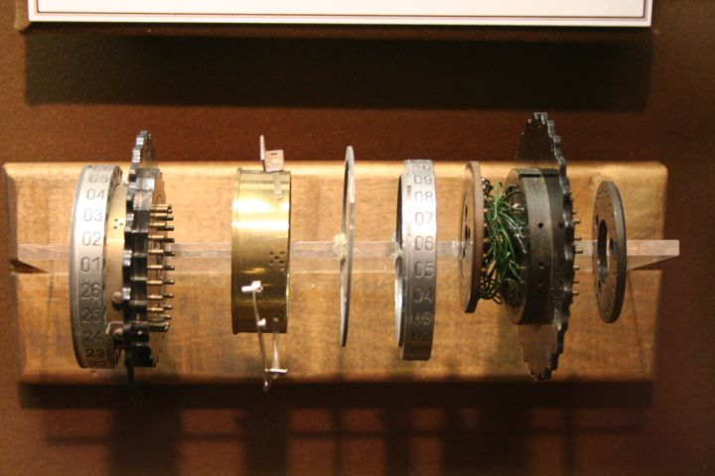
转轮

Slide 7
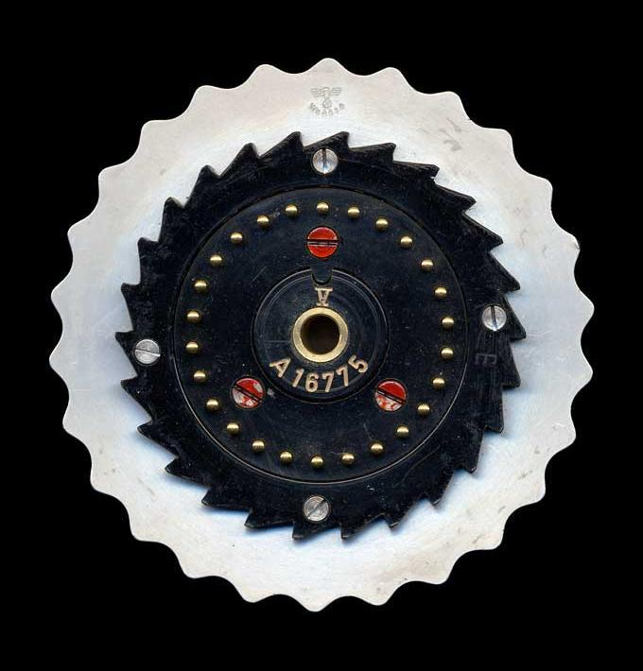
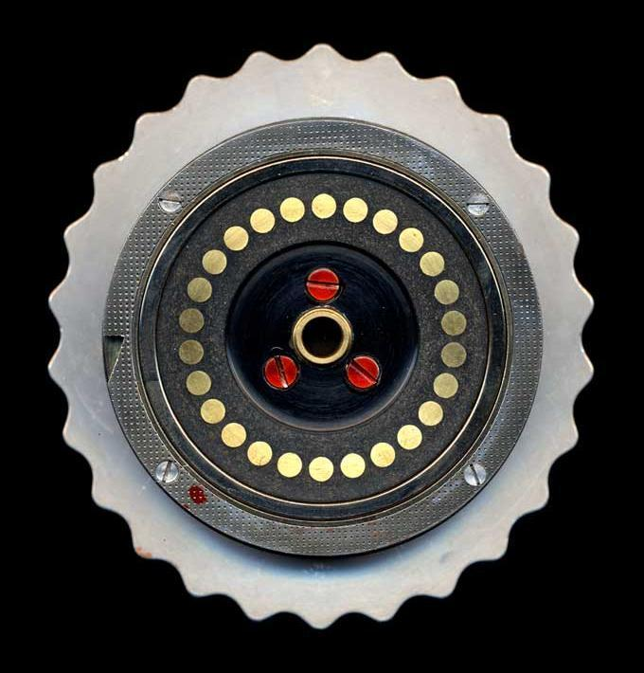

Slide 8
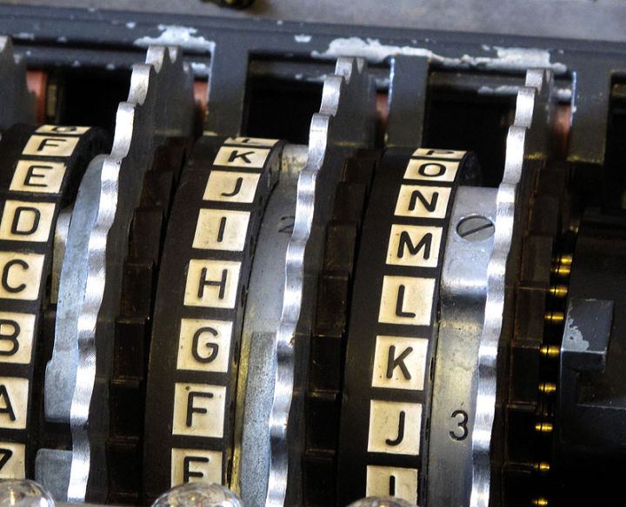
每输入一个字母以后，第一个转子都会自动转动一格，当第一个转子转动一圈后，会带动第二个转子转动一格。同理，第二个转子转动一圈后，第三个转子转动一格。
每加密一个字母就更换一次密码表

Slide 9
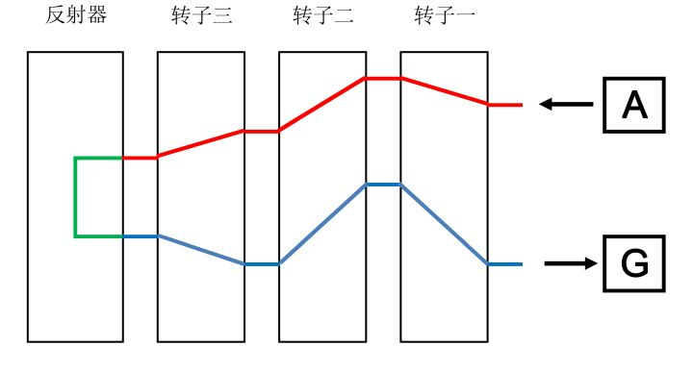
反射器
113对字母两两交换
反射器作用：
加密过程是自反的
一个字母加密后输出的结果绝对不会是他自身

Slide 10
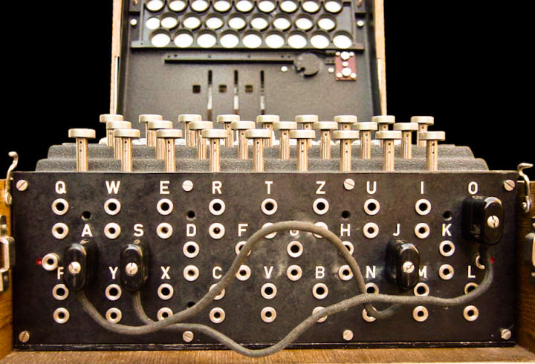
插线板
早期Enigma：任意交换6对，有1000亿种组合
后期：交换10对

Slide 11
Enigma密码机的使用
3个转子的顺序： （例，从左向右标号2-3-1）
三个转子的位置 （三个转子分别转动到Q-V-W）
插线板的设置：对哪些字母进行交换
问题：密钥空间多大？

Slide 12
日密钥和信息密钥
日密钥：加密信息密钥 （主密钥）
信息密钥：加密一条信息 （会话密钥）
随机选取TGS作为信息密钥， 用日密钥加密的密文BMXYUI
每天信息的前6个字母是信息密钥的密文

Slide 13
Enigma破解
第一阶段
Schmidt出卖Enigma文件给法国
1932年，三个波兰的数学家，雷臼斯基(Rejewski)，破解了三个扰频器的Enigma
第二阶段
1938年，德国将三个扰频器增加到5个，连线板由6根信号线变为10根，雷臼斯基技术破解受限制
1939年，波兰将破解技术提供给法国和英国图灵破解Enigma
http://enigmaco.de/enigma/enigma.html

Slide 14
Enigma密码破解（波兰）
需要三部分信息：
Enigma的设计原理和内部结构：转子的内部连接，反射器的连接
德军对Enigma机的操作守则
每日Enigma机的初始设置（日密钥）
XYZ 加密成HGABLE
H-B的关系：
X(A0)=H, Y(A1)=G, Z(A2)=A,
X(A3)=B, Y(A4)=L, Z(A5)=E
=> H(A0)(A3)=B

Slide 15
Enigma密码破解
明码表： a b c d e f g h i j k l m n o p q r s t u v w x y z
密码表： F Q H P L W O G B M V R X U Y C Z I T N J E A S D K
(A,F,W) (B,Q,Z,K,V,E,L,R, I )(C,H,J,O,Y,D,P),(J,M,X,S,T,N,U)
(A0)(A3)所对应的密码表一共由4个字母链组成，长度3,9,7,7
如果没有插线板,遍历A0，可以破解。
有接线板呢？
1. 假设原来线路链接是将S和G互换。更改一下设置，将S和G之间导线移除，字母链就变为？
2. 将T和K进行链接，字母链变为？

Slide 16
Enigma密码破解
重要发现：字母链的数目和长度不变！
字母链数目3,9,7,7，四条字母链，由字母1和4推得。
字母链数目2,3,9,12，四条字母链，由字母2和5推得。
字母链数目5,5,5,3,8 五条字母链，由字母3和6推得。

Slide 17
Enigma密码破解（波兰）
预计算过程：
对10万个转子位置（密钥）进行遍历。每一个密钥产生字母表的链条数和链长，产生分类目录（一年时间）
破解步骤：
根据当日截获的每一封电报的前6个字母推导出字母链条的数量和长度
在分类目录中找到可能的转子设置
针对所有可能的转子设置进行暴力破解

Slide 18
Enigma密码机的破解
问题： 转子位置确定后，如何确定接线板的设置？
将密文输入复制的Enigma机，移除所有的导线，得到不可辨认的乱码。可是仍然会有模糊可辨的词组或短语。如alliveinbelrin, 可能是arrive in berlin. 推断L和R交换, A, I ,V, E, B, N 没有导线。

Slide 19
Enigma密码的破解
二战爆发前后，Enigma密码的安全性加强
1938年9月15日开始，德军干脆连日密钥中的转子位置也让操作员自己选择。这样一来，就连每条信息的前六个字母也变成是用不同密钥加密的了。
1938年12月15日，德军把转子的数量从三个增加到了五个，安装的时候从五个里面随机选三个安装在恩格玛机上，将可能的转子组合增加了10倍。更重要的是，有了多出来的转子，波兰人做的分类目录就失效了。
1939年1月1日，德军把插线板上交换字母的最大数量从6对增加到了10对。
1940年5月1日，德军规定每条信息的信息密钥发送一遍即可，无需重复两次。

Slide 20
二战中的Enigma密码
德军的日密钥内容就变成了以下三个部分：
1) 从五个转子中选择三个特定的转子，并按一定顺序排列；
2) 每个转子外侧的字母圈相对于转子芯的位置；
3) 插线板所交换的10对字母；

Slide 21
二战中的Enigma密码
转轮初态：(2,2,3,1)
转轮驱动一次：(2,3,1,2)
A
A
A
A
B
B
B
B
C
C
C
C
D
D
D
D
A
A
B
B
C
C
D
D
L
M
N

Slide 22
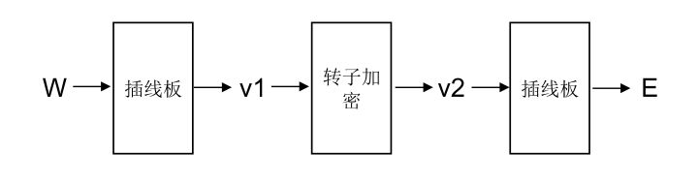
Enigma破译（图灵）
Enigma加密算法：
y=S⁻¹N⁻¹M⁻¹L⁻¹RLMNS(x)=(LMNS)⁻¹RLMNS(x)
已知明文攻击：

Slide 23
明文 W E T T E R 密文 E R K M G W

Slide 24
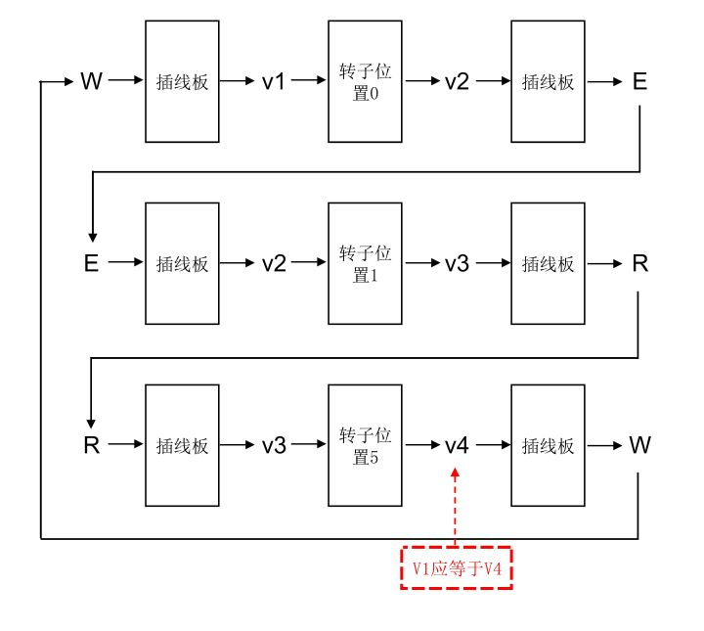

Slide 25
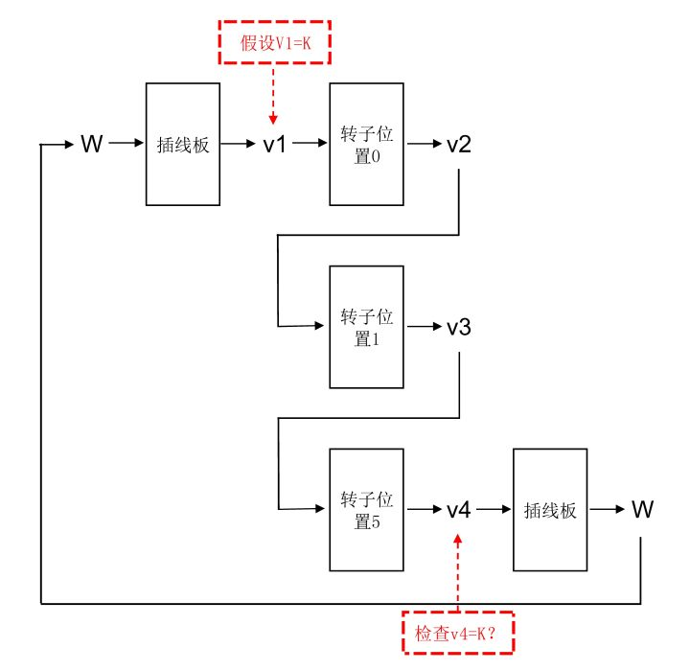

Slide 26
i | 0 | 1 | 2 | 3 | 4 | 5 | 6 | 7 | 8 | 9 | 10 | 11 | 12 | 13 | 14 | 15 | 16 | 17 | 18 | 19 | 20 | 21 | 22 | 23
明文 | O | B | E | R | K | O | M | M | A | N | D | O | D | E | R | W | E | H | R | M | A | C | H | T
密文 | Z | M | G | E | R | F | E | W | M | L | K | M | T | A | W | X | T | S | W | V | U | I | N | Z
P_{i}=N⁻¹M⁻¹L⁻¹RLMN 则 P_{i}S(x)=S(y)
例：P₈S(A)=S(M); P₆S(M)=S(E); P₁₃S(E)=S(A)
则 S(E)=P₆P₈P₁₃S(E)
密钥恢复过程：
猜测转轮初始值，则Pi确定。
猜测S(E)的值： G= P₆P₈P₁₃(G)
如果对26个猜测值都不成立，排除掉一个密钥；
如果对26个猜测值有一个成立，猜测的转轮初值是否正确？ (不能确定)

Slide 27
攻击过程：
找第二个圈：
S(E)=P₃S(R); S(W)=P₁₄S(R); S(W)=P₇S(M); S(E)=P₆S(M)
则S(E)=P₃P₁₄⁻¹P₇P₆⁻¹S(E)
猜测S(E)=G; 则满足两个圈的概率为（1/26)²。
5个转轮的Enigma密钥空间由2³⁰缩减为2³⁰/26=2^{25.3}。
如果找到n个圈，则密钥空间缩减为2³⁰/ (1/26)^{n}

Slide 28
谢谢！

